Slide 1

自然计算
—遗传算法学习交流分享

Slide 2
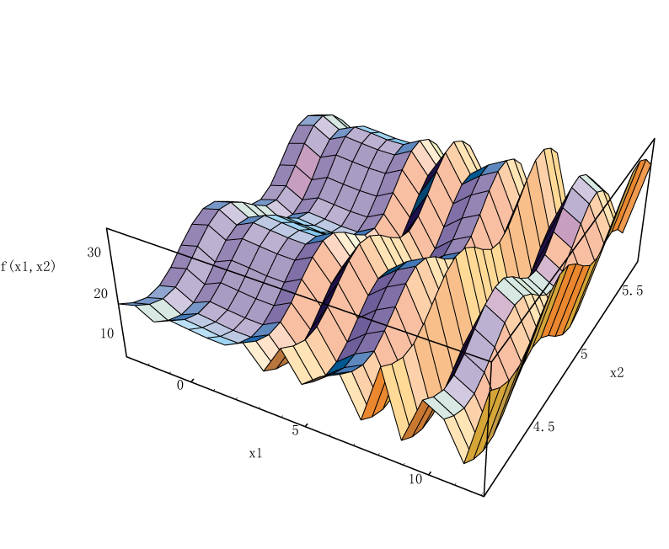
二进制编码问题
MATLAB 、C、C++、Python、Java
max f (x_{1,} x₂) = 21.5 + x₁·sin(4π x₁) + x₂·sin(20π x₂)
s. t. -3.0 ≤ x₁ ≤ 12.1
4.1 ≤ x₂ ≤ 5.8
Soft Computing Lab.
XiDian UNIVERSITY

Slide 3
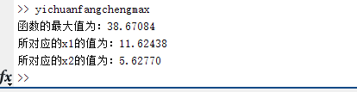
Armadillo是一个C++开发的线性代数库。
http://arma.sourceforge.net/docs.html
运行效率对比：
编程语言(windows) | 迭代5 0000次运行时间（s）
MATLAB | 175.23s
C语言 | 16.59s
C++ Armadillo库 | 42.34s

Slide 4
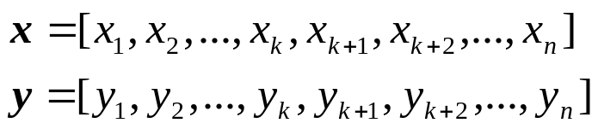
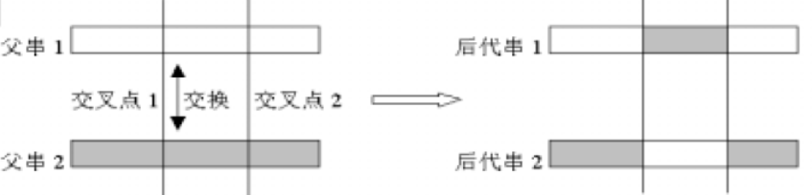
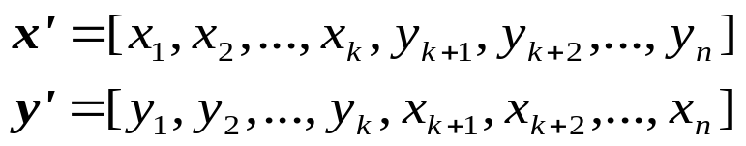
TSP问题—遗传算法
One-cut Point Crossover:
二进制制或离散编码的交叉算子
crossing point at kth position
parents
offspring
TSP交叉操作算子 p 1=2 4 3 |1 8 6 7| 5 9, p 2=2 1 3 |4 5 6 7| 8 9
  然后移走p2中已在p1中的城市4、5、6和7后，得到
  2—3—1—8—9
  该序列顺次放在o1中：
  o1=（2 3 1 | 4 5 6 7 | 8 9）
  类似地，可以得到另一个后代：
  o2=(2 3 4 |1 8 6 7| 5 9)
Soft Computing Lab.
XiDian UNIVERSITY

Slide 5
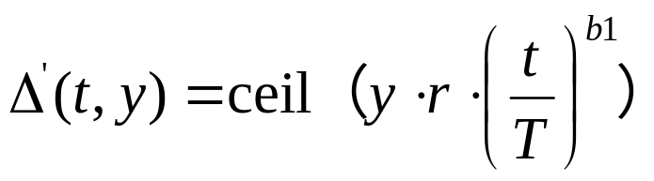

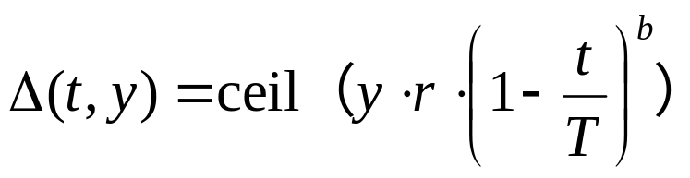

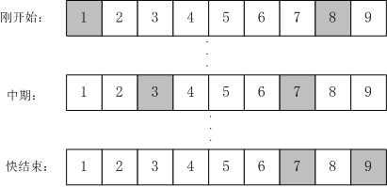
Mutation
Swap mutation for permutations(交换）
K1=2:第2位
K2=5:第5位

Slide 6
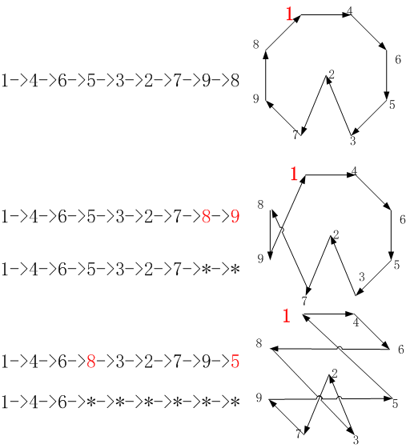
（t大的时候）：算法快结束的时候，经过选择，得到比较好的个体：
好的路径模式：没严重破坏，而是小范围地调整
好的路径模式：破坏严重

Slide 7



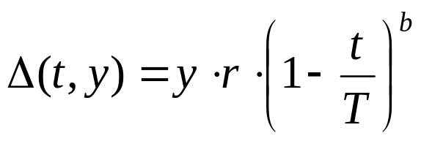
4.2 Arithmetical Operators(实数变异)
  Nonuniform Mutation (Dynamic Mutation)
    For a given parent x, if the element x_{k} of it is selected for mutation, the resulting offspring is x' = [x₁ … x_{k'} … x_{n}],
    where x_{k‘} is randomly selected from two possible choice:t为代数
    where x_{k}^{U} and x_{k}^{L} are the upper and lower bounds for x_{k} .
    The function Δ(t, y) returns a value in the range [0, y] such that the value of Δ(t, y) approaches to 0 as t increases (t is the generation number):
    where r is a random number from [0, 1], T is the maximal generation number, and b is a parameter determining the degree of nonuniformity.
x_{l}
x_{u}
x_{k}
or
b来决定一致性的大小
T固定，b越大值越小
b固定，t越大值越小
Soft Computing Lab.
XiDian UNIVERSITY

Slide 8
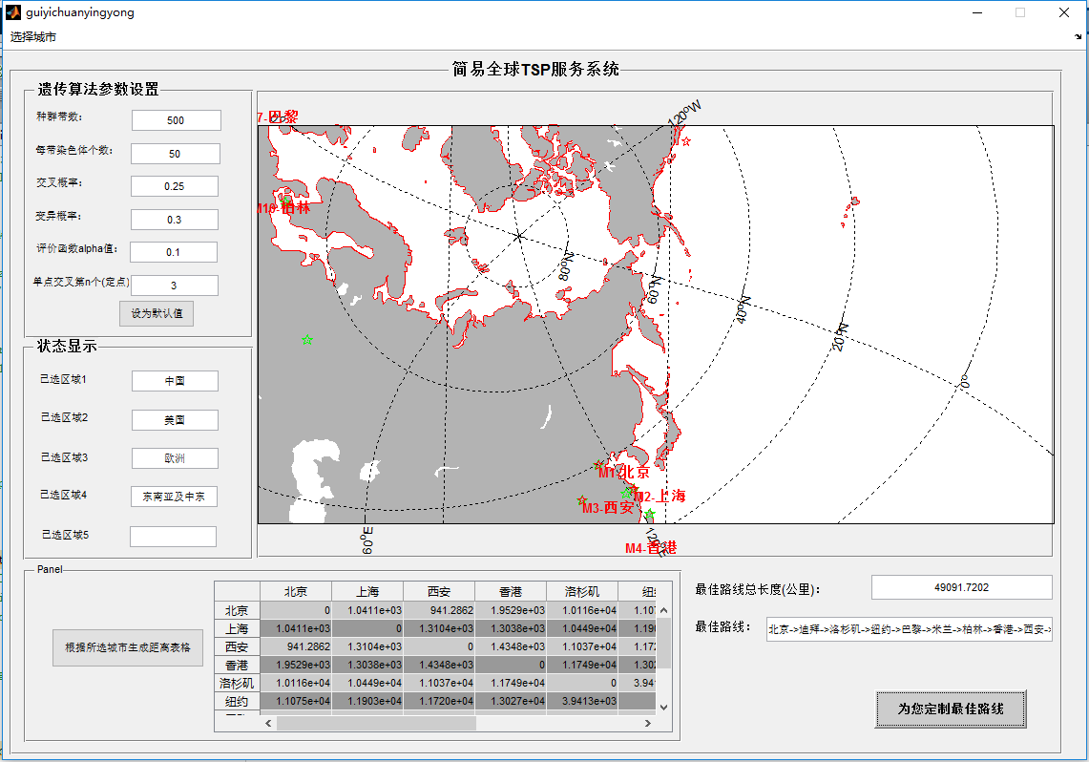
TSP应用系统

Slide 9
